Slide 1
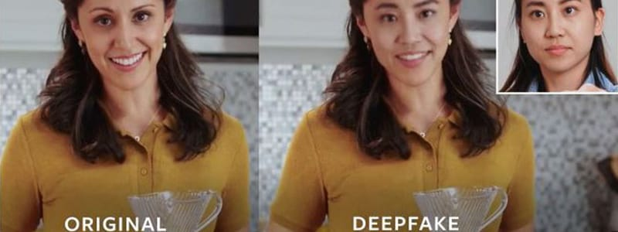
LE DEEPFAKE
Deep Learning + Fake
Changer le visage d’une personne sur une vidéo
Reproduire la voix d’une personne
2016 : Adobe Voco (reproduction de voix humaine)
2017 : BBC diffuse un deep fake d’Obama, apparition de la pornographie hypertruquée
2018 : FakeApp (face switching)

Slide 2
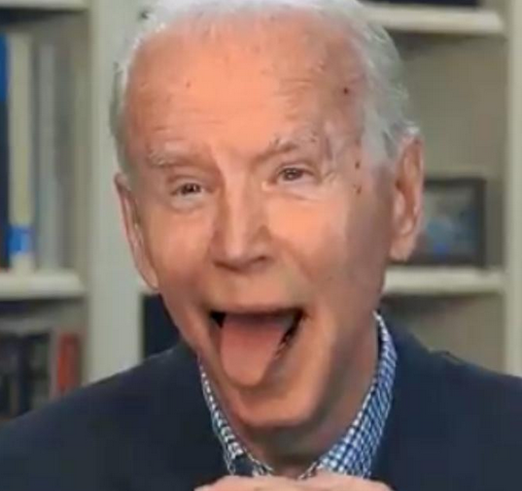
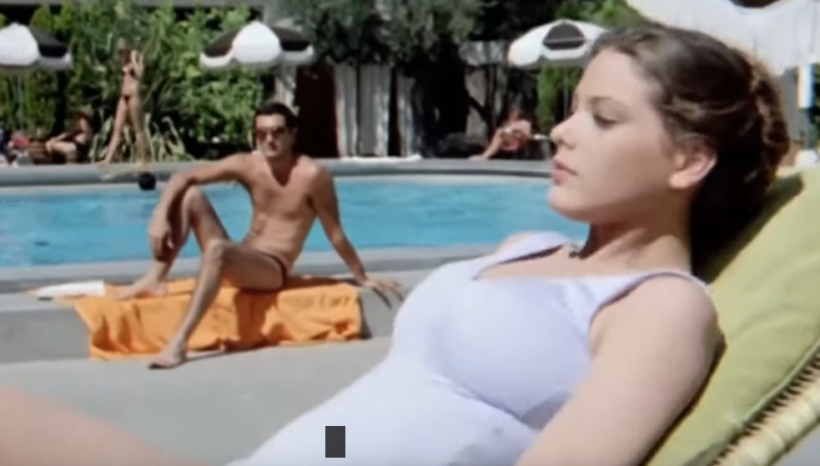
DOMAINES D’APPLICATIONS
Politique
Art (scènes jamais jouées, doublage dans une autre langue
Ornella Muti

Slide 3
CREATION D’UN DEEP FAKE (VIDEO)
Choix du réseau de neurones (key points, dense motion, occlusion map, generator)
Entrainer et tester notre modèle (juste avec des vidéos!)
Appliquer notre modèle à une image et une vidéo

Slide 4
DEFINIR NOTRE MODELE

Slide 5
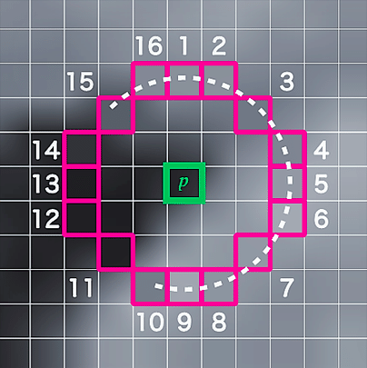
IDENTIFICATION KEY POINTS

Slide 6
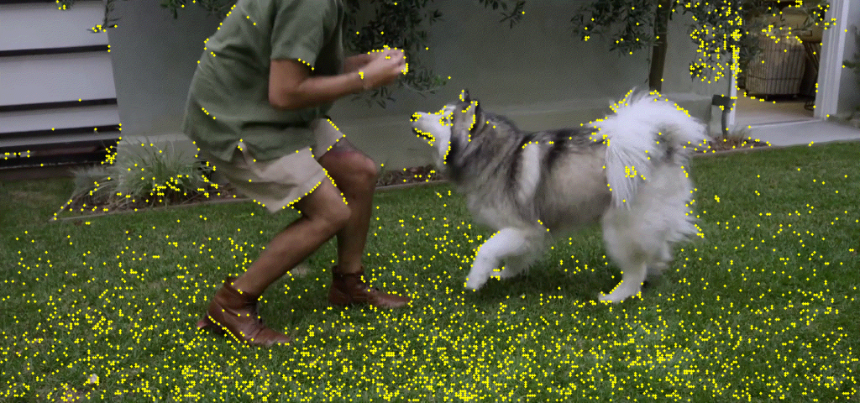
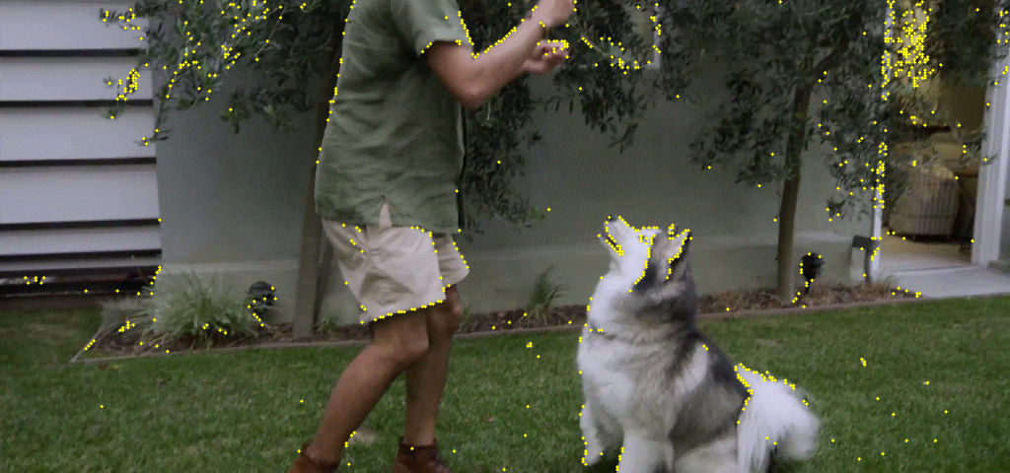
IDENTIFICATION KEY POINTS
#keypoints modifié => 👿🤬😡😠💢😤

Slide 7
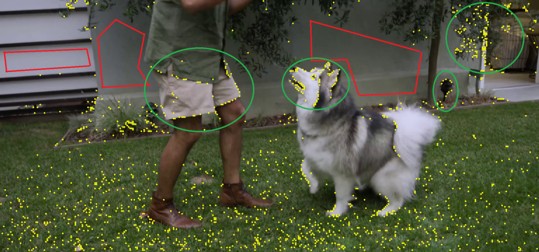
IDENTIFICATION KEY POINTS

Slide 8
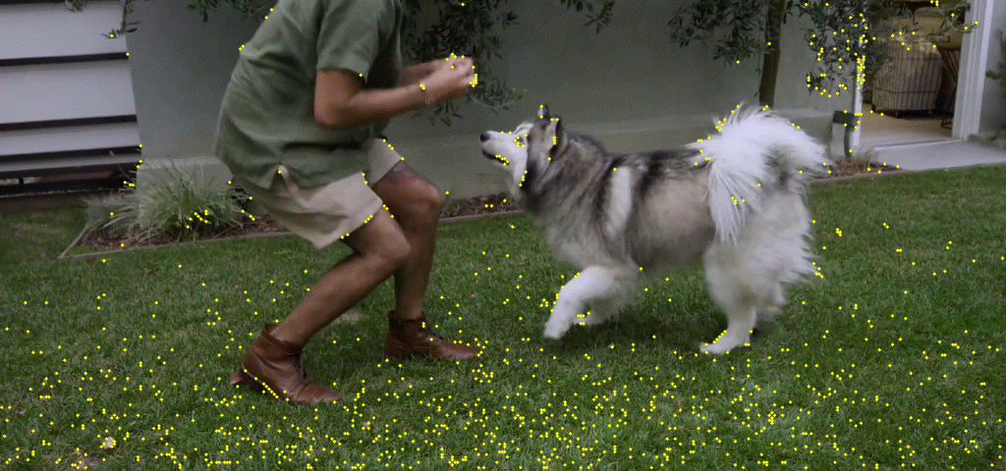

IDENTIFICATION KEY POINTS
#keypoints constant => 😊🤩🥳😁🥰😎
(seuil adaptatif)

Slide 9
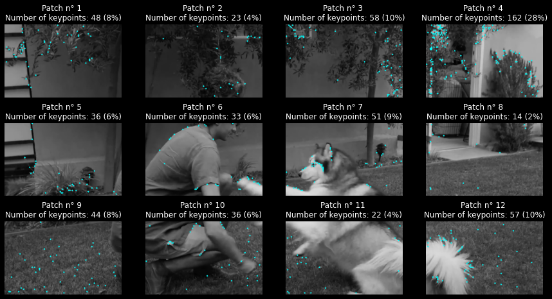
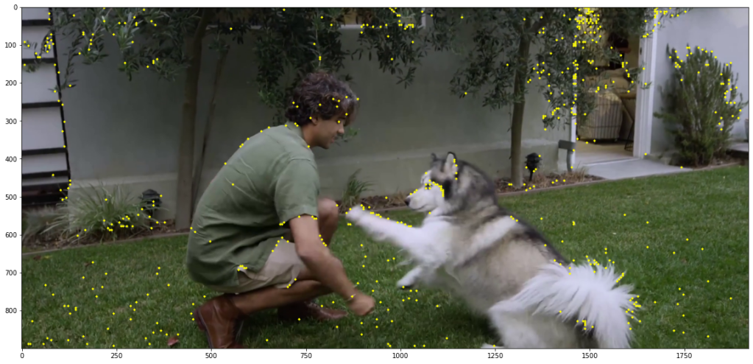
IDENTIFICATION KEY POINTS

Slide 10
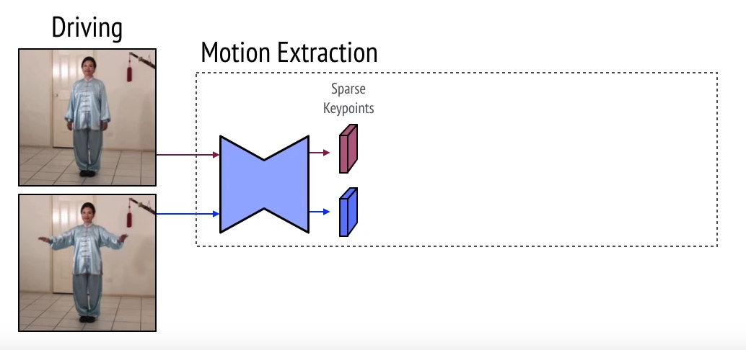
EXTRAIRE LA MOTION + OCCLUSION

Slide 11
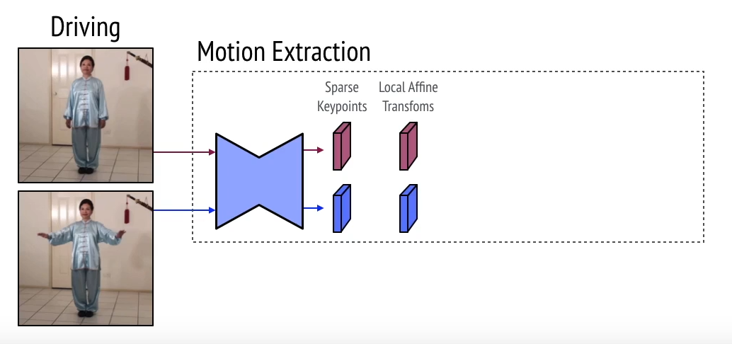
EXTRAIRE LA MOTION + OCCLUSION

Slide 12
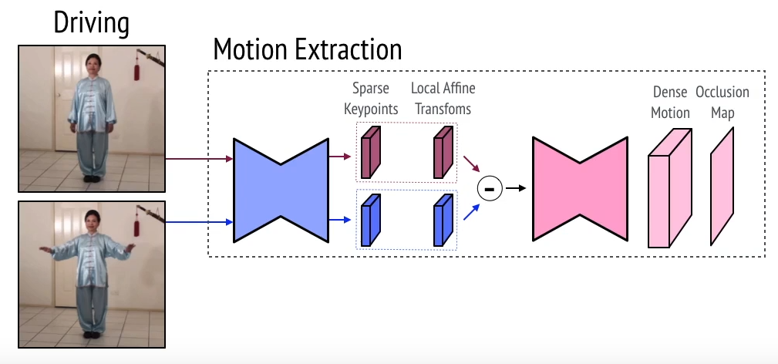
EXTRAIRE LA MOTION + OCCLUSION

Slide 13
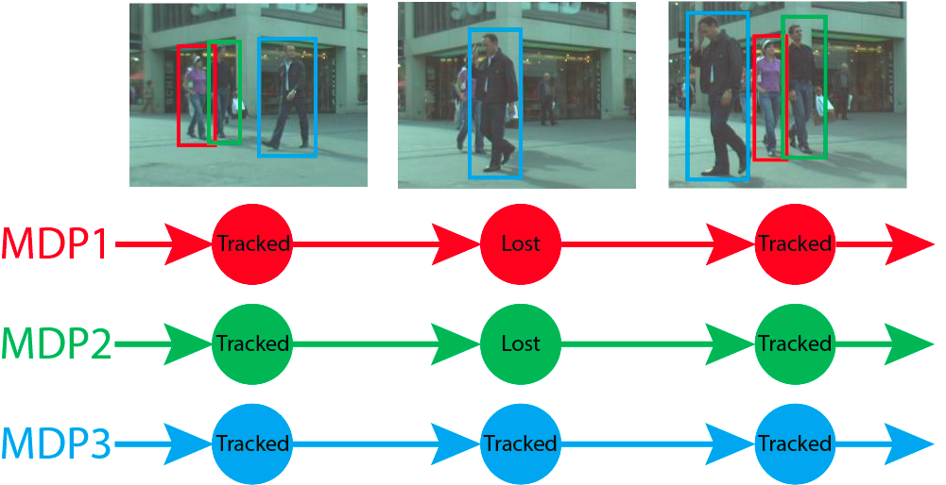

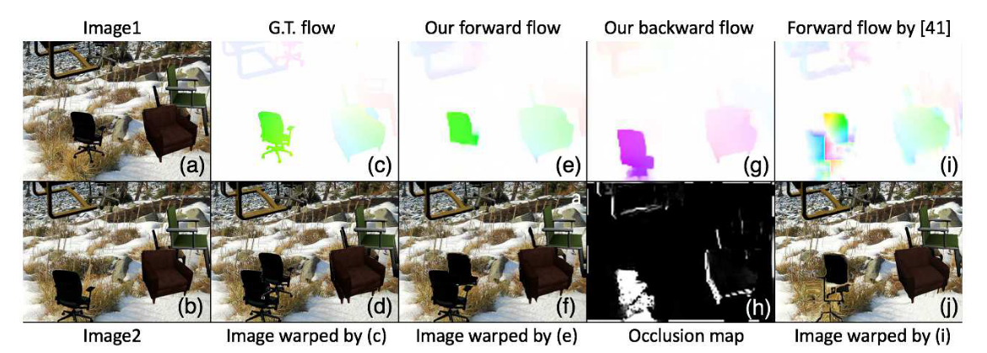
EXTRAIRE LA MOTION + OCCLUSION

Slide 14
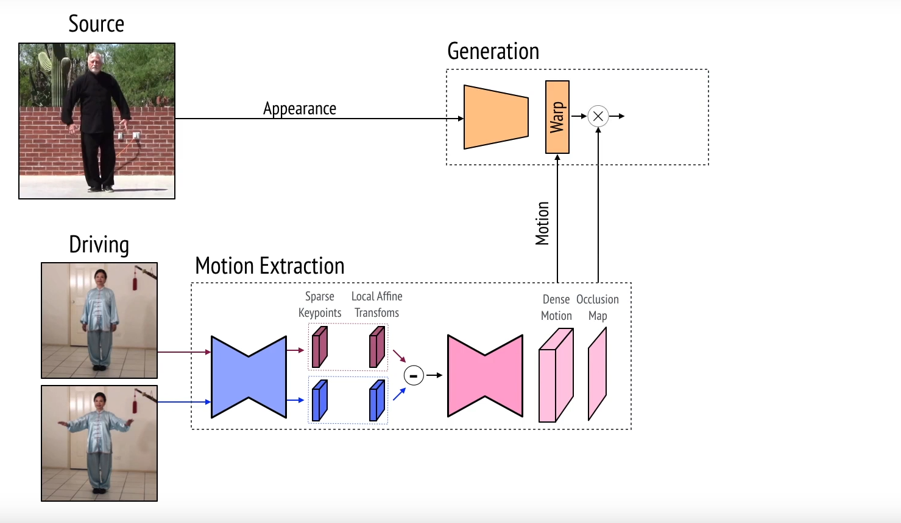
GENERATOR

Slide 15
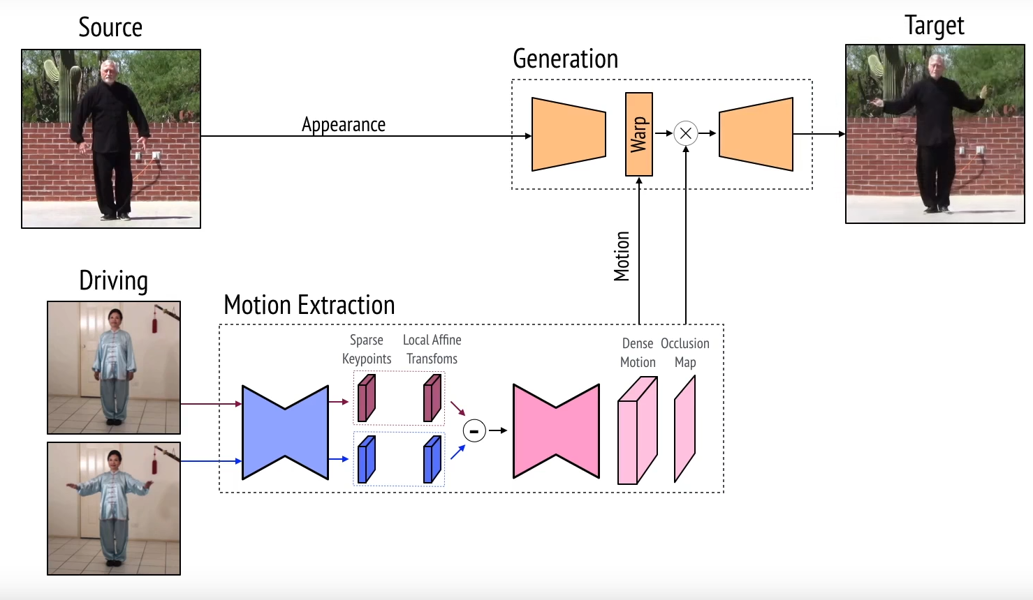
GENERATOR

Slide 16
ENTRAINER ET TESTER

Slide 17
ENTRAINER ET TESTER

Slide 18
APPLIQUER : EN ROUTE VERS LE TP! https://www.kaggle.com/code/lukalafaye/deepfakes-first-order-model

